Slide 1


https://github.com/msk0910/Quizzeo-project

Slide 2
SOMMAIRE
A propos 01
L’équipe 02
Formules 03
Projets 04
Etapes clés 05

Slide 3
A propos
Nous avons l’honneur de vous introduire notre projet qui émerge d’une demande du marché. Ce que nous présentons aujourd’hui est la clef permettant à nos futurs clients de se décharger d’une charge superflue. Grâce à notre partenariat avec Quizzeo, nos clients pourront générer des questionnaires autant de fois qu’ils le souhaiteront.
01

Slide 4
02
L’équipe
Nous sommes un groupe de quatre étudiants proposants aujourd’hui une innovation avec ce projet. Pour l’élaboration de ce dernier, nous nous sommes divisés en deux groupes: Cédric et Amiels se sont chargés du côté serveur, pendant que Anis et Ckevin se sont penchés sur le côté client.

Slide 5
Formules
Pour vous
Pour vos clients
Entreprises
Ecoles
Vous bénéficierez d’un accès administrateur d’où vous pourrez avoir un œil sur tout ce qui se passe sur votre site. Vous aurez aussi accès à un grand nombre de fonctionnalités comme la vue d’ensemble sur les utilisateurs créés, connectés mais aussi sur le statut de chaque quiz.
Leurs statuts leur donneront accès à un vue d’ensemble sur les quiz créés, leurs statuts ainsi que le nom des personnes ayant répondu. Enfin ils auront une vue sur le pourcentage associé à chaque réponse.
Pour les écoles, on retrouve des fonctionnalités similaires avec les entreprises. Seulement cette fois-ci les écoles verront les noms et les notes associés à chaque élève.
03

Slide 6
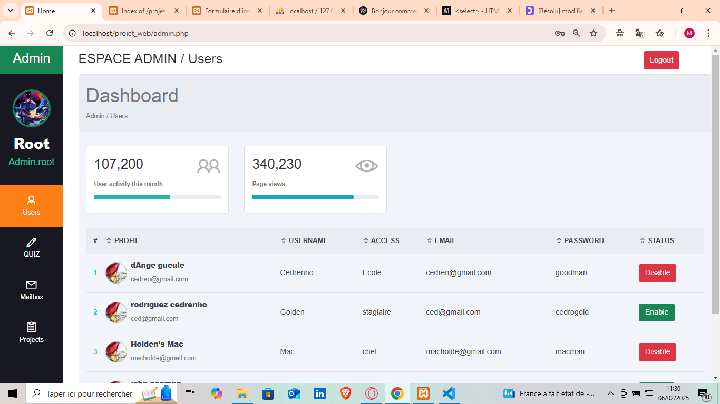
Administrateur
Lorsque vous vous connecterez, vous arriverez sur cette interface où vous aurez une vue d’ensemble sur votre site. Vous bénéficierez de deux actions propres à vous comme activer ou désactiver des comptes utilisateurs ou les quiz.

Slide 7
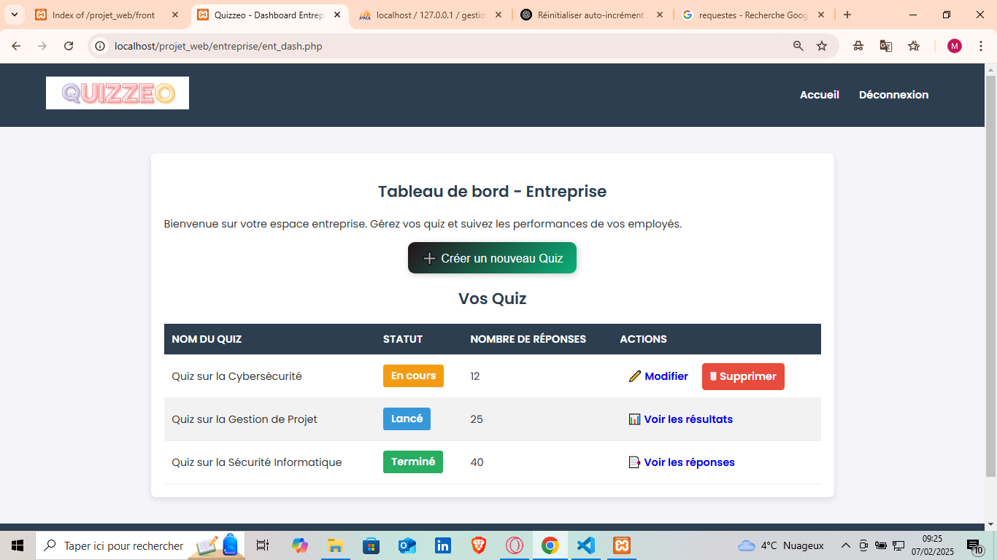
Entreprises
Pendant de la création de votre compte, vous choisirez le rôle entreprise. Ensuite lors de votre connexion, vous arriverez sur cette interface où vous pourrez créer et surveiller l’avancé de vos questionnaires.

Slide 8
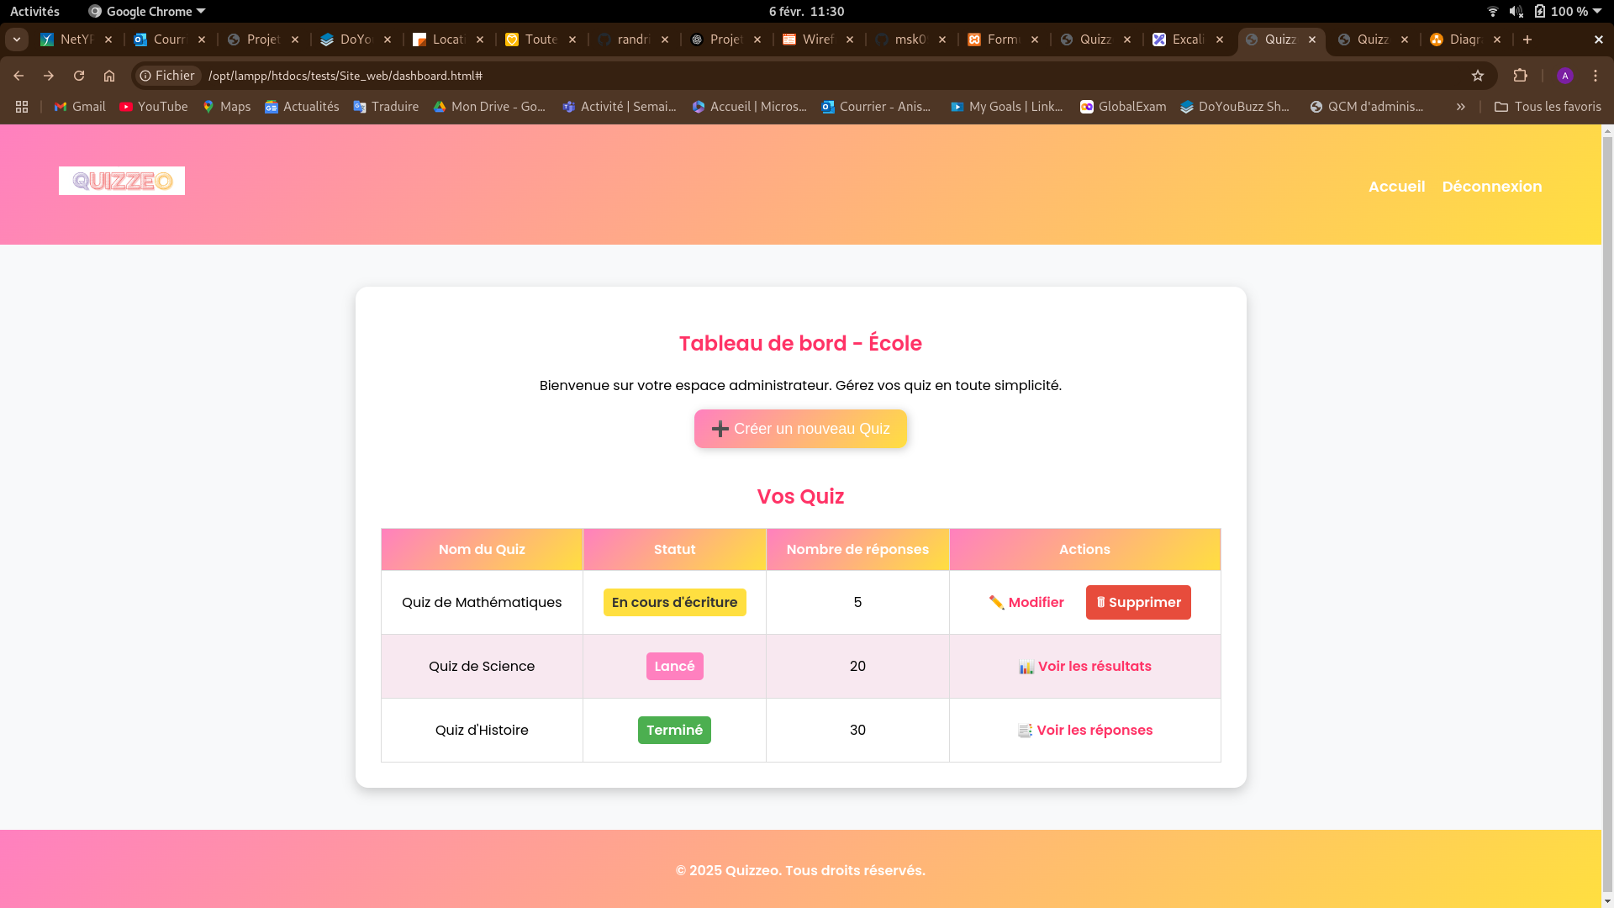
Ecoles
Même chose que pour les entreprises à l’exception que cette fois-ci, vous choisirez le rôle école qui vous renverra sur cette interface lors de votre connexion. Vous aurez les mêmes fonctionnalités que les entreprises modifiées pour être adaptés à vos besoins.

Slide 9
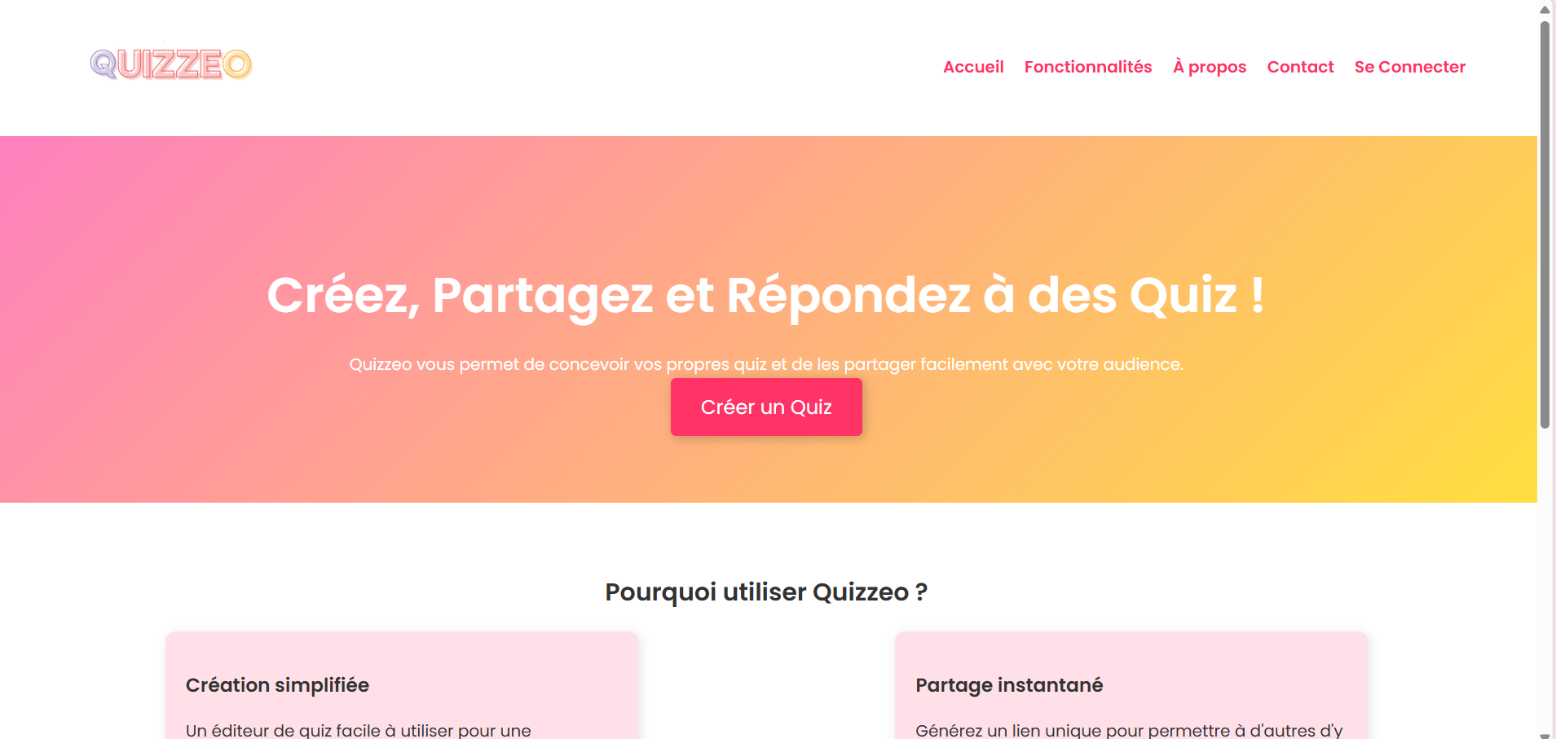
Projet
04
- Innovation en termes de gain de temps.
- Interface ludique et chaleureuse.
- Facile d’utilisation, tutoriels disponibles si besoin.
- Possibilités de prendre contact si une question ou problèmes persistent.
- Transparence sur le projet.

Slide 10
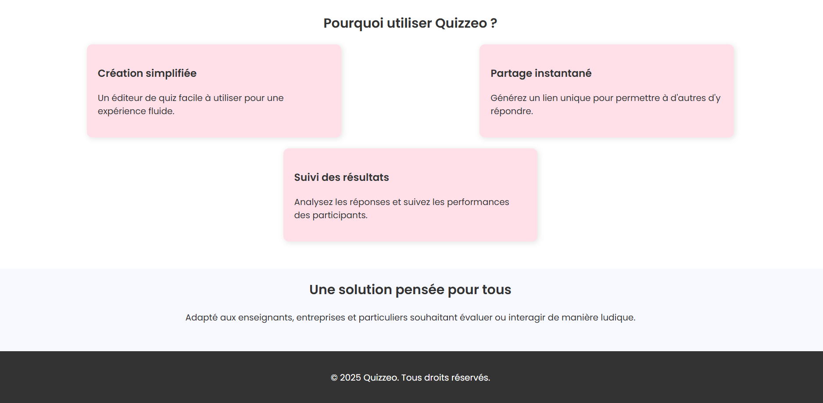
Page d’accueil
- Interface simple et respectant les couleurs de l’entreprise.
- Fonctionnalité principale du site mis en avant.
- Logo de l’entreprise placé à un endroit stratégique.
- Argumentation permettant de vendre le site.

Slide 11
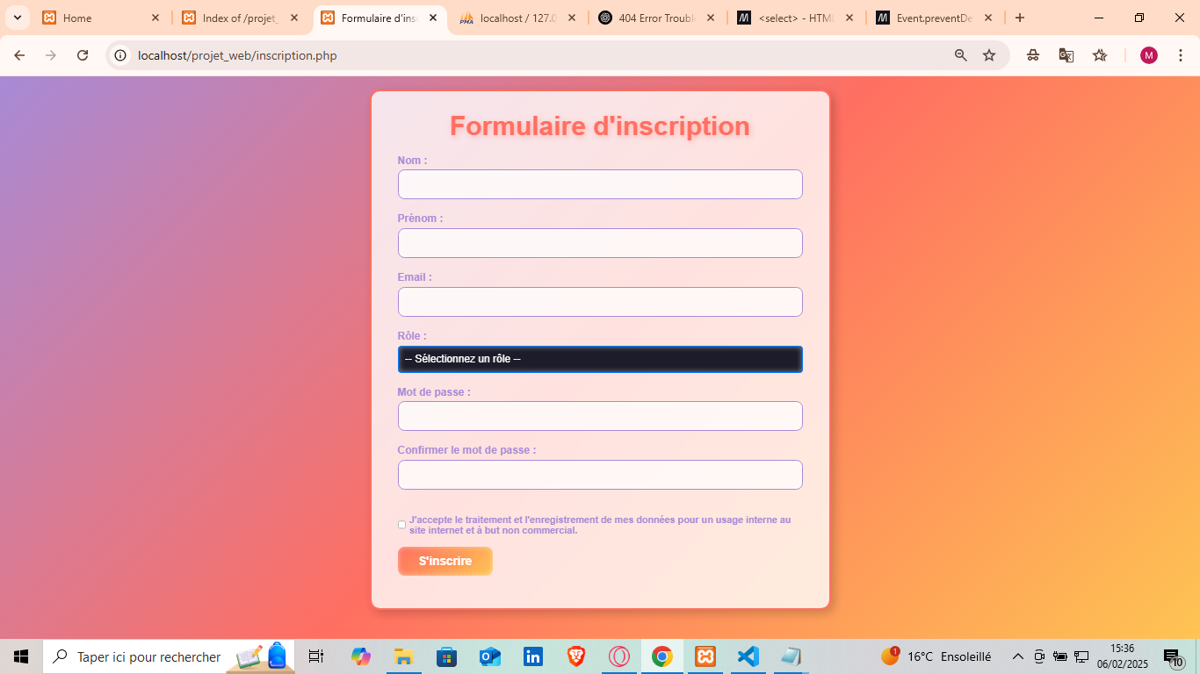
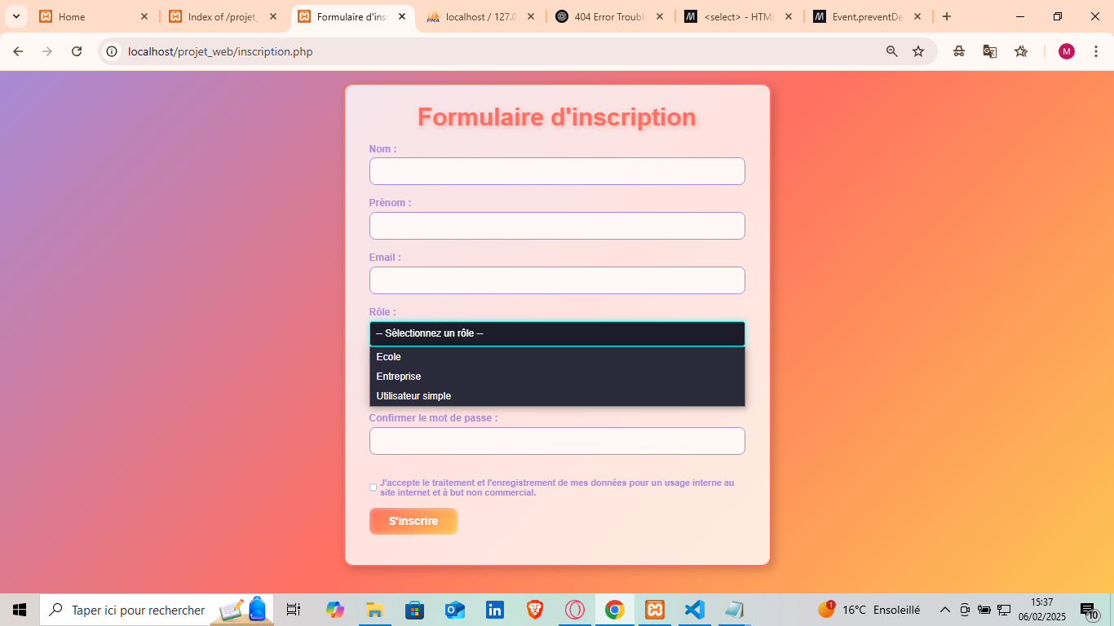
Formulaire d’inscription
- Formulaire simple.
- Rôle sélectionné et sauvegardé dans une base de données.
- Consentement demandé afin de garder les données des utilisateurs
- Redirection à la page de connexion.

Slide 12
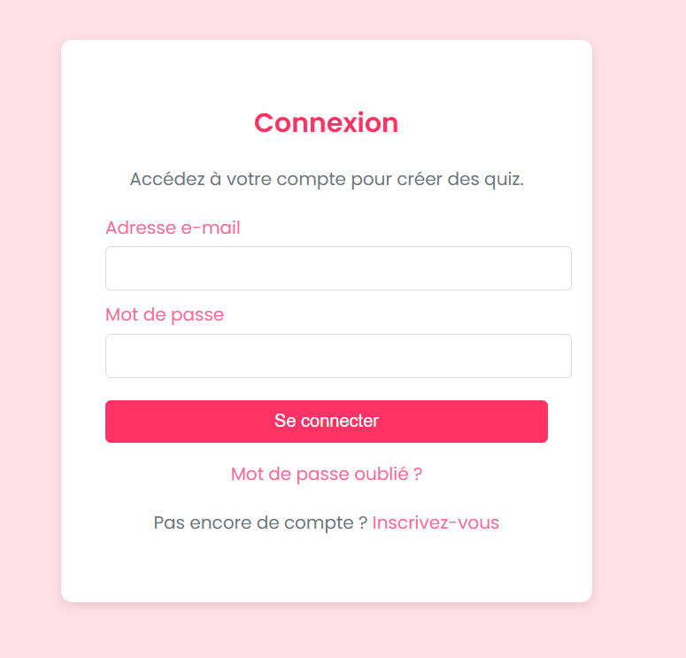
Page de connexion
- Après l’inscription vous pourrez vous connecter.
- Fonction de mot de passe oublié.
- Après la connexion, vous serez redirigés sur une page selon votre rôle.

Slide 13
Interfaces graphiques

Slide 14
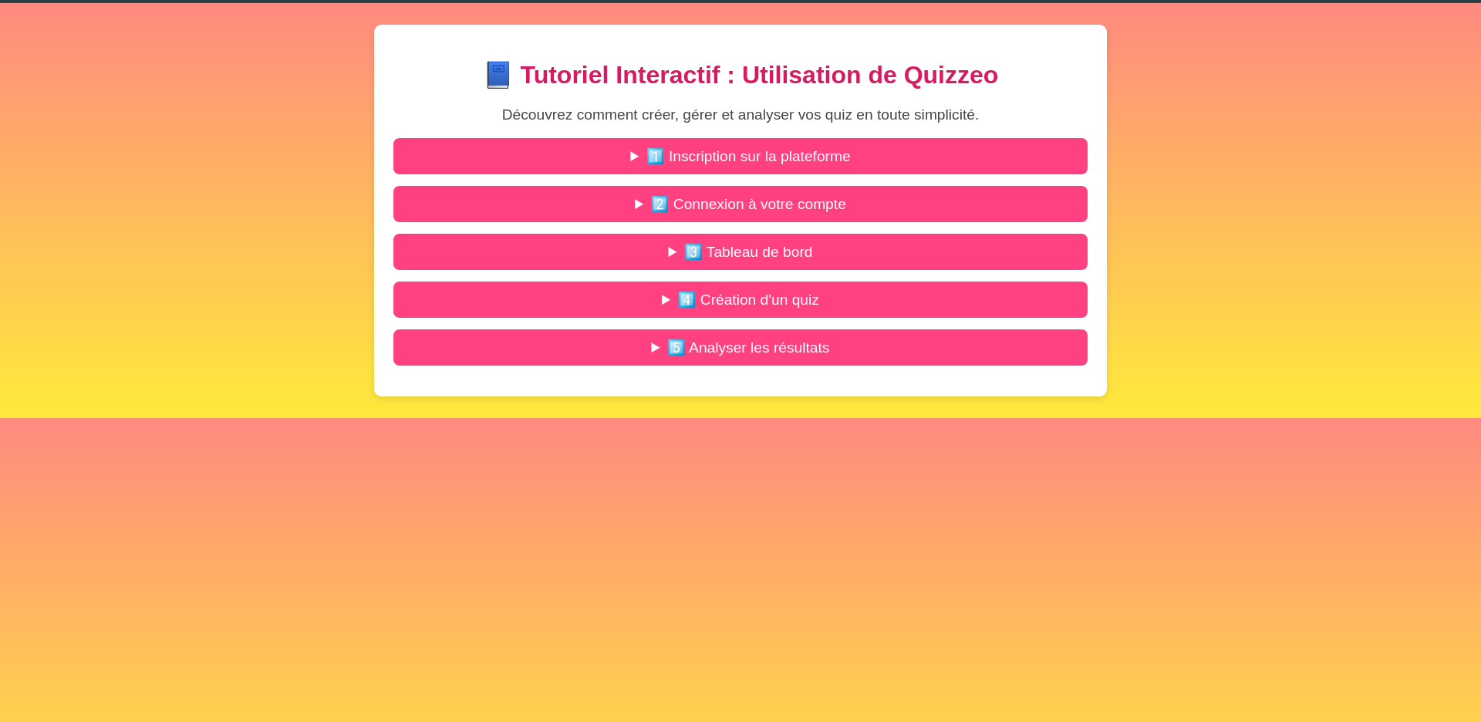
Page « fonctionnalités »
Tutoriels interactifs.
Compréhensible par tous les utilisateurs.
Etape 0 à la dernière.
Accessible à tout moment.

Slide 15
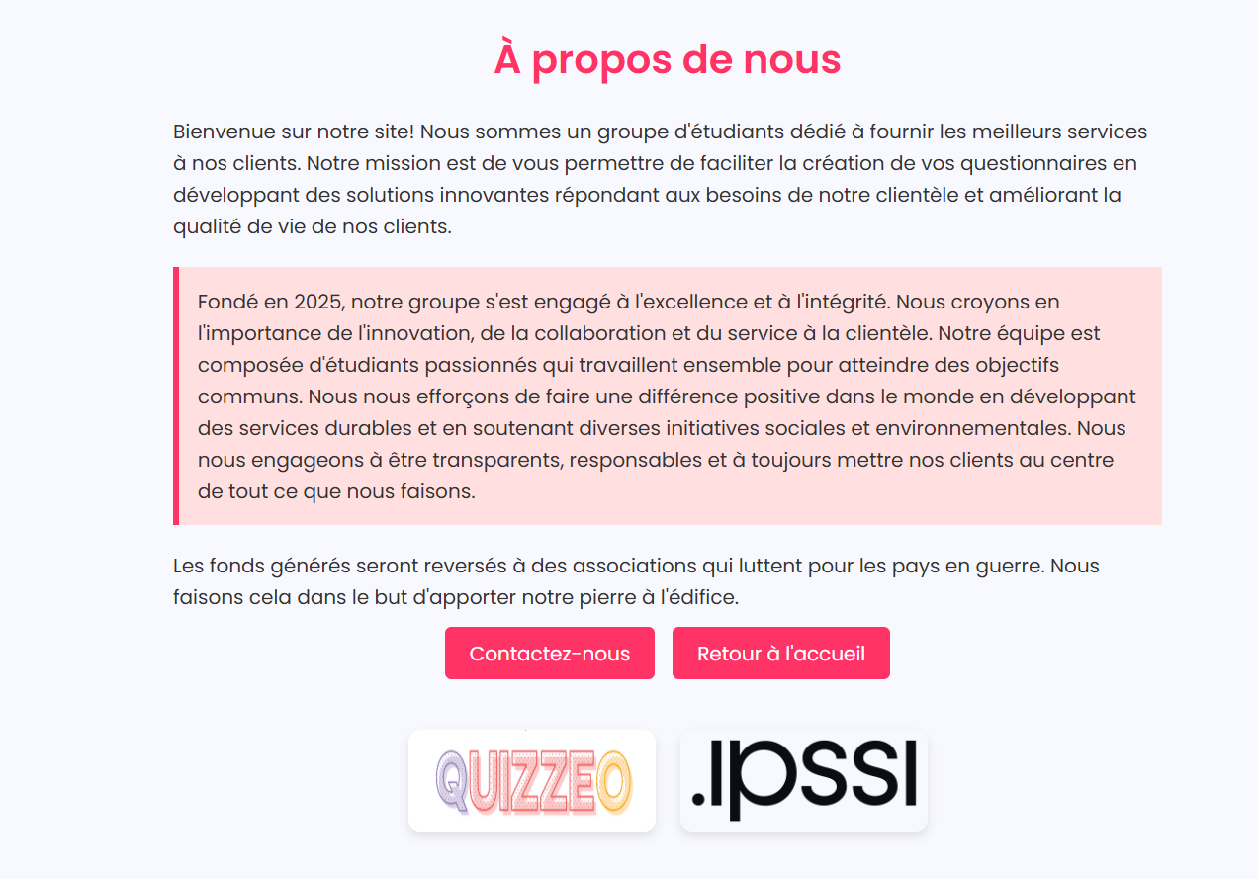
Page « à propos »
Présentation brève de nous.
Informations importantes surlignées.
Transparence sur les causes défendues.
Pour plus d’informations, bouton « contactez-nous ».
Logo du partenaire et des fondateurs.

Slide 16
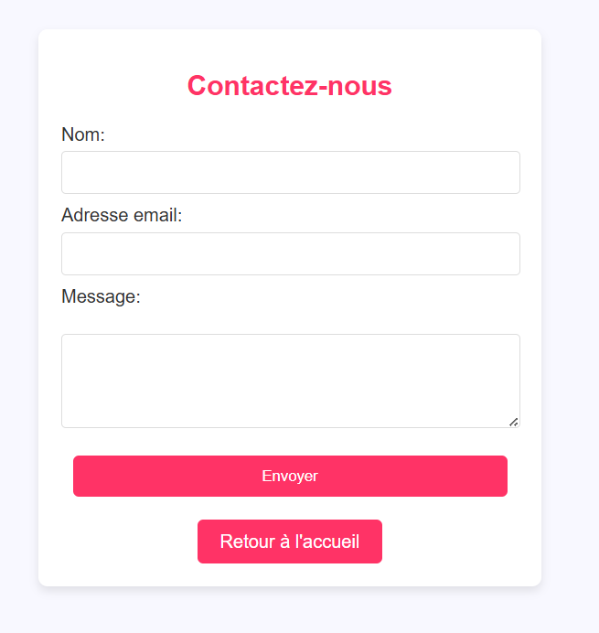
Page « contact »
Interface simple et ludique.
Le client ou un utilisateur peut nous adresser un message.
Par mail afin de faciliter ma communication.

Slide 17






Etapes clés
Etape 01
Prise de connaissance de la demande et du cahier des charges
Etape 02
Echange sur le sujet et émission d’hypothèses sur le rendu.
Etape 03
Création de la maquette et attribution des rôles.
Etape 04
Création du site et design.
Etape 05
Mise en lien de nos codes et finalisation du site.
05
Etape 06
Mise en ligne du site sur GitHub.

Slide 18
Conclusion
Innovation à l’attente de la demande.
Site respectant le cahier des charges.
L’entreprise est mise en avant.
Adapter à plusieurs types de clients.
Interfaces ludiques et simples.
Service clientèle disponible.

Slide 19
Adoptez-Nous
Merci !

